Slide 1
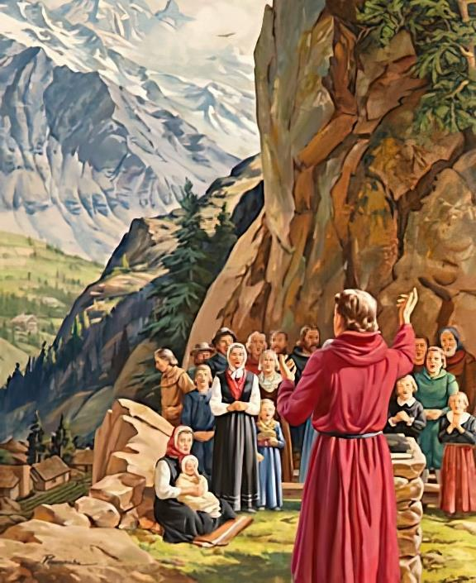
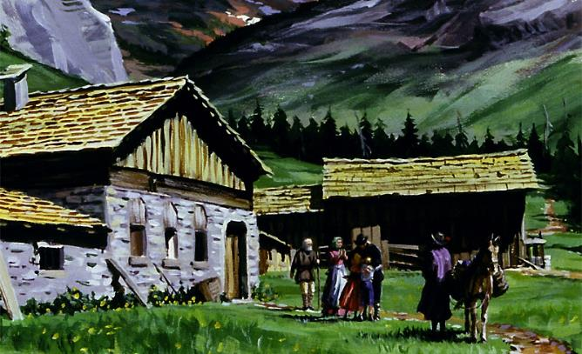
ОТСТАИВАЯ ИСТИНУ
Урок 4 27 Апреля 2024

Slide 2
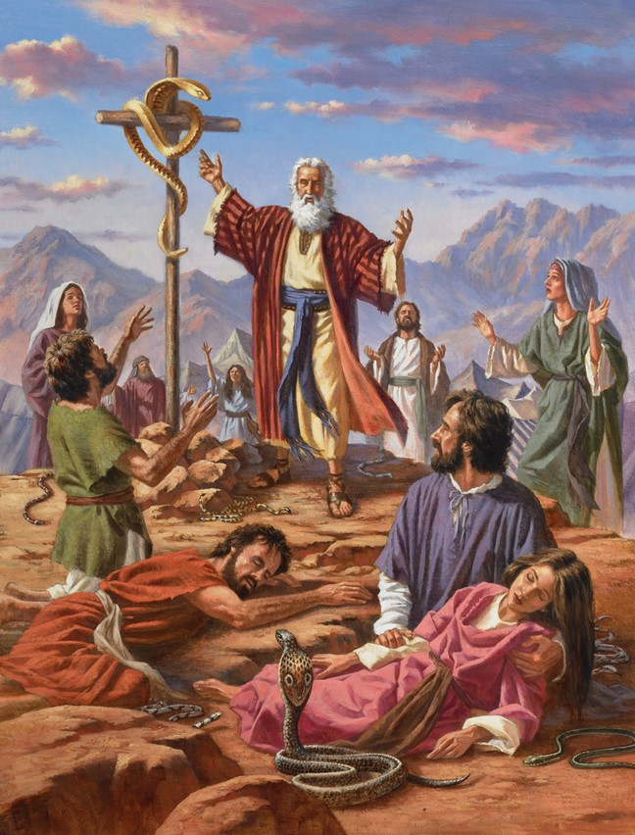
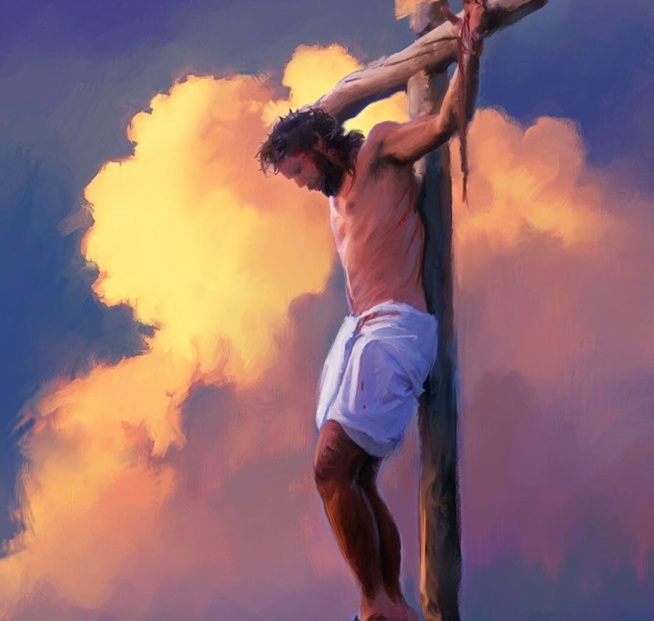
“И как Моисей вознёс змию в пустыне, так должно вознесену быть Сыну Человеческому, дабы всякий, верующий в Него, не погиб, но имел жизнь вечную” (Иоанна 3:14, 15)

Slide 3
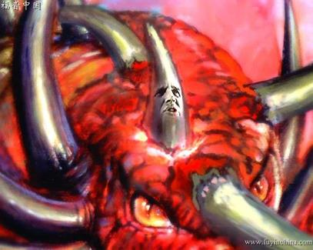
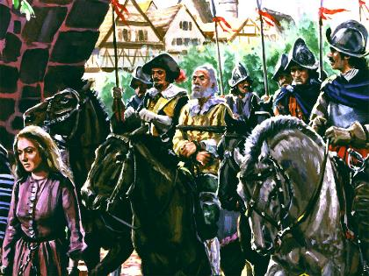
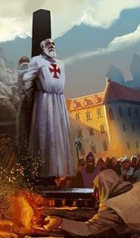
Даниил и Откровение предвещают время, в течение которого сатана будет использовать политико-религиозную власть, чтобы преследовать и уничтожать тех, кто твердо стоял в истине.
Эта сила «ниспровергла истину» (Дан. 8:12). В то время «некоторые из мудрых преткнутся, чтобы они могли очиститься, очиститься и стать незапятнанными до времени конца, ибо оно еще наступит в назначенное время». (Дан. 11:35)
В этот период – Темные века – истина была поставлена под сомнение. Но были люди, которые выступили в защиту истины и были готовы отдать за нее жизнь.
Истина под сомнением:
Времена гонений.
Гонения на верных.
Борьба за истину:
Распространение Библии: Вальденсы.
Свет реформации: Джон Уиклиф.
Укрепленные верой: Ян Гус и другие.

Slide 4
ИСТИНА ПОД СОМНЕНИЕМ

Slide 5
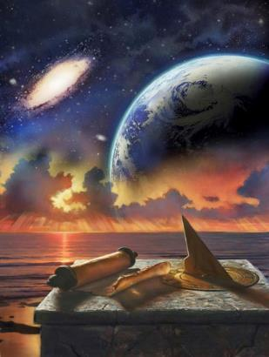
ВРЕМЕНА ГОНЕНИЙ
“И против Всевышнего будет произносить слова и угнетать святых Всевышнего; даже возмечтает отменить у них праздничные времена и закон, и они преданы будут в руку его до времени и времён и полувремени” (Даниилаl 7:25)
Период преследования объясняется тремя разными способами
“время, времена и пол времени» (Дан. 7:25; 12:7; Откр. 12:14)
1,260 дней (Откр. 11:3; 12:6)
42 месяца (Откр. 11:2; 13:5)
Слово «время» является синонимом слова «год», а слово «раз», использованное Даниилом, буквально означает «два раза»”.
Как в древности, так и сегодня общая продолжительность месяца составляет 30 дней:
42 мес
30 дней
1.260 дней
1 год
2 года
½ года
3 ½ года
Все выражения указывают на один период: 1260 дней.
12мес
24 мес
6 мес
42 мес
Согласно принципу «день за год» (Иез. 4:6; Числа 14:34), этот период гонений охватывает 1260 лет истории.
42 мес
30 дней
1.260 дней

Slide 6
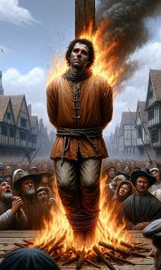
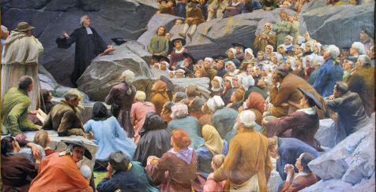
ВРЕМЕНА ГОНЕНИЙ
“И против Всевышнего будет произносить слова и угнетать святых Всевышнего; даже возмечтает отменить у них праздничные времена и закон, и они преданы будут в руку его до времени и времён и полувремени” (Даниилаl 7:25)
Какой исторический период охватывает 1260-летнее гонение, о котором говорится в книгах Даниила и Откровения?
Год 538
Год 1798
Римская церковь получила политическую власть, когда три племени, принявшие арианство, были побеждены: герулы, вандалы и остготы
Французский генерал Бертье по приказу Наполеона берет Папу в плен, положив конец верховенству Римской церкви
Когда из Рима возникали десять политических царств (колена, вторгшиеся в империю), появлялось другое царство и свергало три из десяти царств (Дан. 7:23-25).
Как и было предсказано, Бог приготовил место для помощи верной церкви: пустыню, то есть малонаселенные места (Откр. 12:6, 14).
Во времена трудностей и гонений верные верующие твердо стояли на защите истины, обретая прибежище в любви и заботе Бога (Пс. 45:1-3).
К сожалению, многим пришлось расплачиваться за свою лояльность своей кровью.

Slide 7
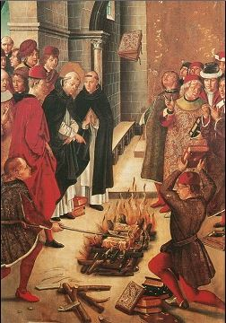
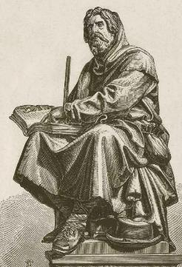
ГОНЕНИЯ НА ВЕРНЫХ
“Возлюбленные! имея всё усердие писать вам об общем спасении, я почёл за нужное написать вам увещание — подвизаться за веру, однажды преданную святым” (Иуды 3)
Получив политическую власть, Римская церковь начала использовать свою власть, чтобы требовать от всех соблюдения ее религиозных предписаний, многие из которых были извращены.
К этому добавлялась растущая коррупция среди религиозных лидеров. Чтобы не дать массам восстать против религиозной власти, они отнял у людей самое дорогое: Слово Божье.
Но полностью уничтожить Писание они не смогли. Появились верующие, которые, руководствуясь библейским учением и следуя советам Иуды, энергично боролись за защиту своей веры (Иуды 3).
Воодушевленные силой Слова, они бесстрашно распространяли его учения. Укрепленные обетованиями, подобными Откровению 2:10, они были верны до самой смерти, зная, что получат венец жизни.

Slide 8
БОРЬБА ЗА ИСТИНУ

Slide 9
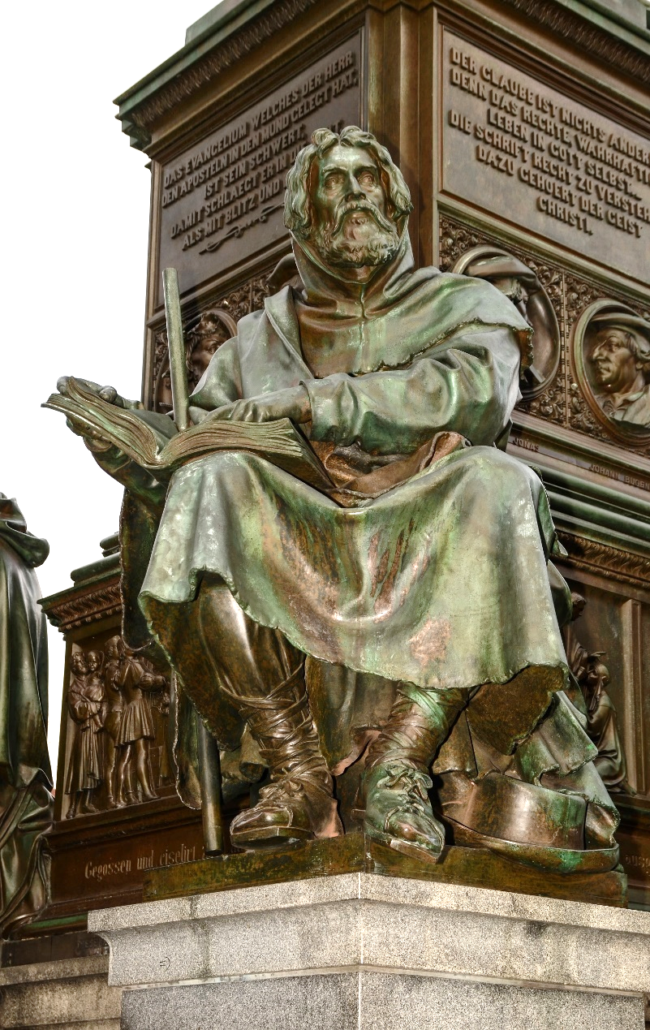
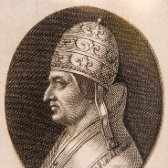
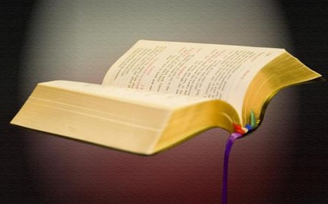
РАСПОСТРАНЕНИЕ БИБЛИИ: ВАЛЬДЕНСЫ
“Пётр же и Апостолы в ответ сказали: должно повиноваться больше Богу, нежели человекам’ ” (Деяния 5:29)
Питер Вальдо (1140-1218), богатый французский бизнесмен, который отказался от своего богатства, чтобы проповедовать Христа, основал движение «Бедные Лиона», известные как «Вальденсы». Папа Александр III принял его обет бедности.
Вскоре после этого Франциск Ассизский (1181-1226), также принявший обет бедности, одобренный папой Иннокентием III, основал францисканское движение.
К тому времени папа Луций III осудил последователей Петра Вальдо как еретиков. Тем не менее, францисканцы стали столпом Римской церкви, в то время как вальденсы подвергались преследованиям почти до полного исчезновения. Почему?
За его верность. Первые были верны Папе Римскому, а вторые — учению Библии.

Slide 10
РАСПОСТРАНЕНИЕ БИБЛИИ: ВАЛЬДЕНСЫ
Что характеризовало вальденсов?
Они были первыми, у кого Библия была доступна на их родном языке (до этого она была доступна только на латыни, греческом или иврите).
Поскольку это была запрещенная книга, они переписывали ее в пещерах, прячась от осаждавших их папистов.
Они всегда носили с собой библейские отрывки, которыми в подходящие моменты делились с другими, давая им надежду и ободрение в Господе.
Они веками сохраняли библейские истины, которые знали. Они были известны своей верностью и преданностью.
Целые деревни были обращены как на юге Франции, так и на севере Италии, в Пьемонте.
Большинство этих деревень были стерты папством с лица земли, а их жители истреблены.

Slide 11
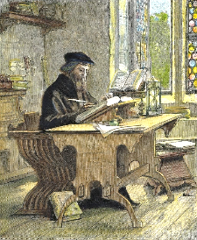
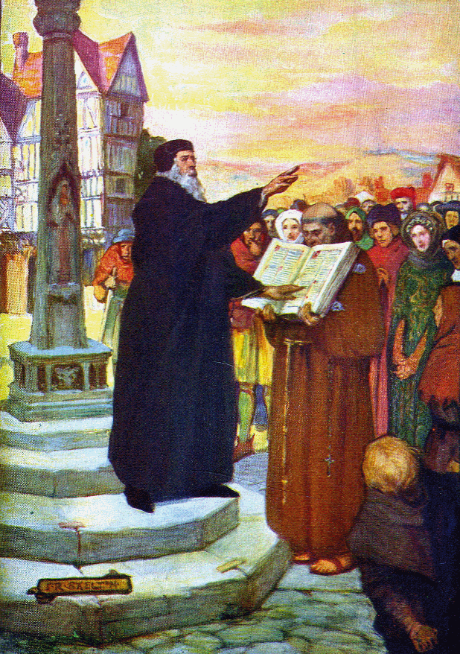
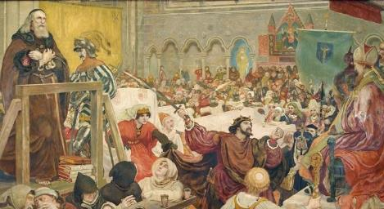
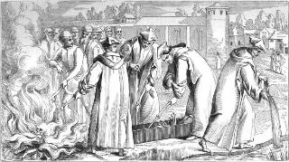
СВЕТ РЕФОРМАЦИИ: ДЖОН УИКЛИФ
“Стезя праведных — как светило лучезарное, которое более и более светлеет до полного дня” (Притчи 4:18)
Джон Уиклиф (1324–1384) посвятил большую часть своей жизни переводу Библии на английский язык. Что побудило ее сделать это? Две причины: Христос преобразовал его через Слово; и он хотел поделиться любовью Христа с другими.
Кто искренне изучает Библию и открывает свое сердце влиянию Святого Духа, тот преображается (Евр. 4:12).
Разумеется, это привело его к конфликту с официальной Церковью. Благодаря контактам с высокопоставленными чиновниками Англии Джон избежал смерти от рук Церкви.
В 1428 году останки реформатора были сожжены, а прах брошен в реку. Его рассеянный прах стал символом его наследия.
Маленький свет истины, который зажег Джон Уиклиф, достиг Богемии, куда Ян Гус унес свое наследие. Таким образом, истина пробиралась до самого рассвета реформы. День начал светлеть.

Slide 12
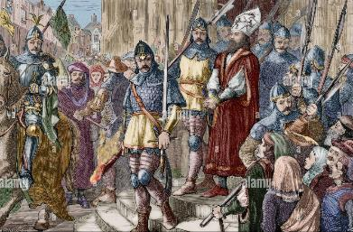
УКРЕПЛЯЕМЫЕ ВЕРОЙ: ЯН ГУС И ДРУГИЕ
“Имеющий Сына (Божия) имеет жизнь; не имеющий Сына Божия не имеет жизни” (1 Иоанна 5:12)
После Джона Уиклифа возникли и другие реформаторы. :
John Huss (1370-1415)
Jerome (1360-1416)
Tyndale (1494-1536)
Hugh Latimer (1490-1555)
Что придало им смелости провести реформы и столкнуться с проблемами и смертью?
Они верили в обещания Христа
Силы Христовой им хватило, чтобы преодолеть испытания
Они находили радость, участвуя в страданиях Христа
Их верность была мощным свидетельством миру
Они смотрели за пределы настоящего, в славное будущее
Они знали, что смерть — это побеждённый враг
Они твердо держались обетований Слова Божьего
Ян Гус был заключен в тюрьму и в конце концов сожжен на костре. Находясь в тюрьме, он писал: «Как милостив ко мне Бог и как превосходно он меня поддержал». Точно так же, как Божьи обетования поддерживали Его народ в прошлом, они поддерживают и нас сегодня.

Slide 13
“Все, кто в тот злой день будет бесстрашно служить Богу по велению совести, будут нуждаться в мужестве, твердости и познании Бога и Его слова; ибо те, кто верен Богу, будут гонимы, их побуждения будут поставлены под сомнение, их лучшие усилия будут неправильно истолкованы, а их имена будут отвергнуты как зло. Сатана будет работать со всей своей обманчивой силой, чтобы повлиять на сердце и затуманить разум. [...] Чем сильнее и чище вера Божьего народа и чем тверже его решимость повиноваться Ему, тем яростнее сатана будет стараться возбудить против него гнев тех, кто, называя себя праведным, попирает закон Божий. Потребуется самое твердое доверие, самая героическая цель, чтобы крепко держаться веры, однажды переданной святым”
E.Уайт (Деяния Апостолов, стр. 431.1)

